Slide 1

Tuần 25
Luyện từ và câu: TRẠNG NGỮ

Slide 2
KHỞI ĐỘNG

Slide 3


Cùng hát múa theo bài hát:
“Lớp chúng mình rất vui”
https://www.youtube.com/watch?v=cMocGGUxF-s&list=PPSV

Slide 4

KHÁM PHÁ
Hoạt động 1: Nhận xét

Slide 5
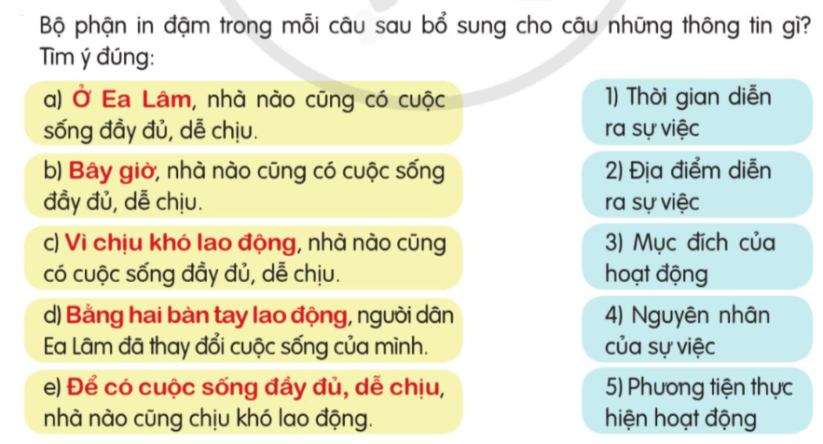
Hoạt động 1: Nhận xét

Slide 6










Slide 7
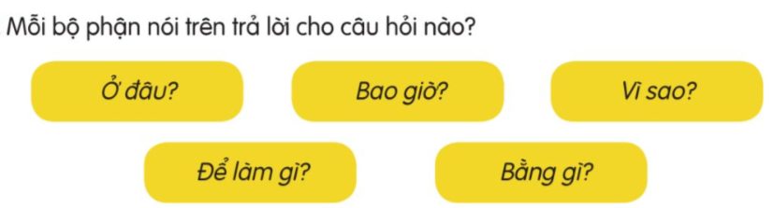






Slide 8

Trạng ngữ
Thảo luận nhóm 2: Trạng ngữ dùng để làm gì?

Slide 9
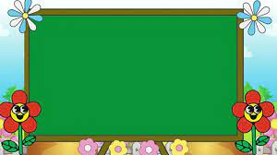

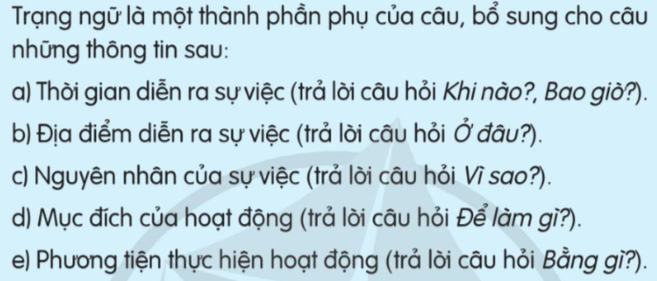

Slide 10
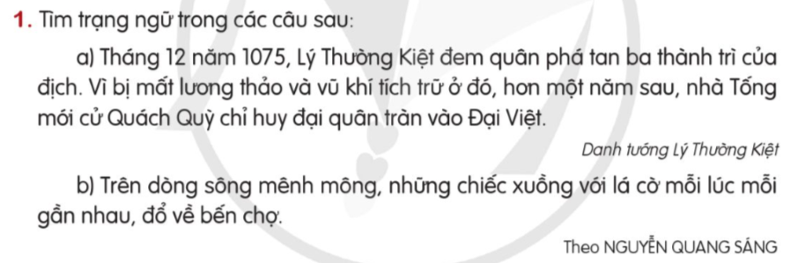


Thực hành:
a) Tháng 12 năm 1075, ... Vì bị mất lương thảo và vũ khí tích trữ ở đó, hơn một năm sau,....
b) Trên dòng sông mênh mông,...

Slide 11

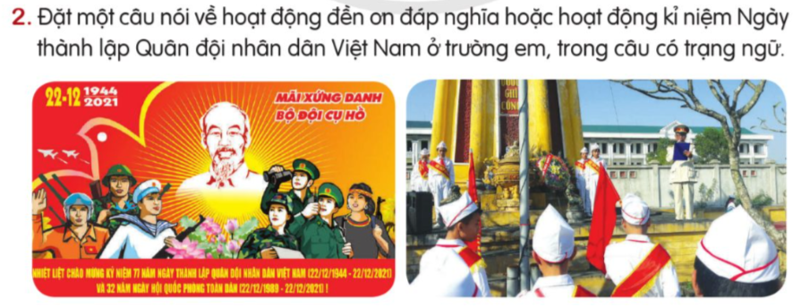
VẬN DỤNG

Slide 12

* Chia sẻ bài làm của em cùng các bạn
* Cùng nhắc lại bài học.

Slide 13

Chúc các em chăm ngoan học giỏi!

